Slide 1
ELECTROMAGNETISM 2026 · WEEK 09 · PRACTICE
다중극 전개
연습문제 풀이
z
3q
−2q
−2q
y
q
9주차 연습문제 세트 P1–P10 · Griffiths Problems 3.27–3.36
10월 26일(월) · 11월 2일(월) 연습 · §3.4 다중극 전개
Notes:
표지. 오른쪽 도식은 연습 P4(Problem 3.29)의 네 점전하 배치.
[Sources]
- Griffiths, Introduction to Electrodynamics, 4th ed., pp. 151–160
- 9주차 연습문제 세트: 9주차_연습문제_다중극전개.pdf (풀이집 포함)
- 전자기학 강의안 PPT·PDF 제작 지침 v1.8 · 연습문제·실습문제 LaTeX 수식 표기 정책
[/Sources]

Slide 2
W09 PRACTICE / LEARNING MAP
이번 연습의 목표와 문제 지도
완료 증거
A
먼 거리 근사와 르장드르 전개
01
Q → p → 4중극자 순서로 0이 아닌 최저 차수를 찾는다
P1 · P2 · P3
02
축 위에서는 α=θ'로 르장드르 전개를 계산한다
B
홀극·쌍극자 항과 원점의 선택
P4 · P5 · P6
03
원점 선택에 따른 p의 변화를 Q로 설명한다
C
쌍극자의 전기장과 먼 거리 장
04
쌍극자 장으로 힘·일·먼 거리 장을 구한다
P7 · P8 · P9 · P10
전자기학 2026 · WEEK 09 · 연습
02
Notes:
연습문제 세트의 세 묶음(A 34점, B 32점, C 34점). 4–7장에 문제만 먼저 제시하고 이후 풀이를 진행한다.
[Sources]
- Griffiths, Introduction to Electrodynamics, 4th ed., pp. 151–160 (Problems 3.27–3.36)
- 9주차 연습문제 세트: 9주차_연습문제_다중극전개.pdf (풀이집 포함)
- 전자기학 강의안 PPT·PDF 제작 지침 v1.8 · 연습문제·실습문제 LaTeX 수식 표기 정책
[/Sources]

Slide 3
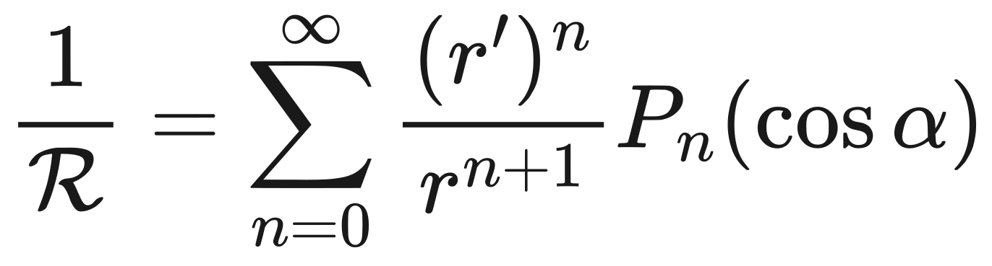
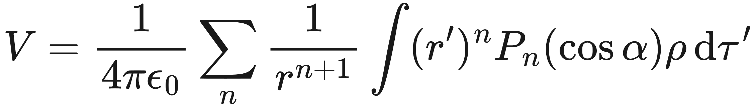
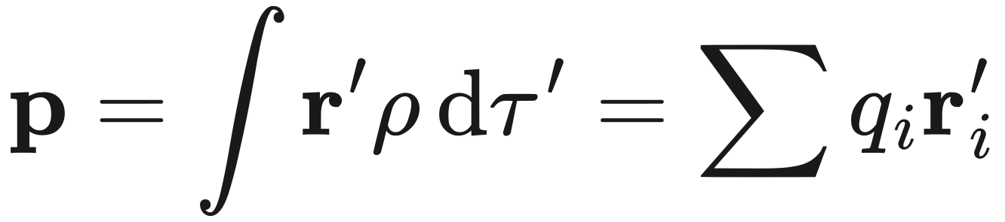

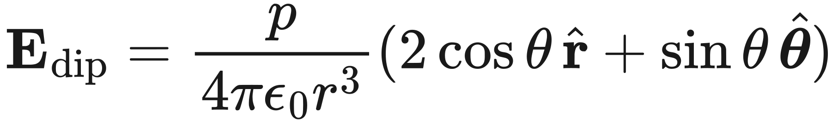
TOOLKIT / §3.4
이번 연습에서 쓰는 식
(1)
(2)
르장드르 전개 (식 3.94)
다중극 전개 (식 3.95)
(3)
(4)
쌍극자 모멘트 (식 3.98, 3.100)
원점 이동 (§3.4.3)
(5)
(6)
쌍극자 장 (식 3.103)
르장드르 다항식
전자기학 2026 · WEEK 09 · 연습
03
Notes:
공통 식. α는 장점 방향과 원천점 방향 사이의 각, 축 위의 장점에서는 α = θ′.
[Equation source]
- \frac{1}{\mathcal R}=\sum_{n=0}^{\infty}\frac{(r')^n}{r^{n+1}}P_n(\cos\alpha)
- V=\frac{1}{4\pi\epsilon_0}\sum_n\frac{1}{r^{n+1}}\int(r')^nP_n(\cos\alpha)\rho\,\mathrm d\tau'
- \mathbf p=\int\mathbf r'\rho\,\mathrm d\tau'=\sum q_i\mathbf r_i'
- \bar{\mathbf p}=\mathbf p-Q\mathbf a
- \mathbf E_{\rm dip}=\frac{p}{4\pi\epsilon_0r^3}(2\cos\theta\,\hat{\mathbf r}+\sin\theta\,\hat{\boldsymbol\theta})
- P_2=\tfrac12(3x^2-1),\quad P_3=\tfrac12(5x^3-3x)
[Sources]
- Griffiths, Introduction to Electrodynamics, 4th ed., pp. 153–160 (Eqs. 3.94–3.104)
- 9주차 연습문제 세트: 9주차_연습문제_다중극전개.pdf (풀이집 포함)
- 전자기학 강의안 PPT·PDF 제작 지침 v1.8 · 연습문제·실습문제 LaTeX 수식 표기 정책
[/Sources]

Slide 4
PROBLEMS FIRST 1/4 · 풀이 전에 먼저 풀어 보기
A. 먼 거리 근사와 르장드르 전개
P1
비균일 구 분포의 축 위 전위 (3.27)
반지름 R인 구 안(r ≤ R)에 ρ(r,θ)=k(R/r²)(R−2r)sin θ가 분포한다.
(a) 총전하 Q (b) z축 위 먼 점에서 n=1 항이 0임을 보이시오 (c) 0이 아닌 최저 차수 항으로 근사 전위
P2
균일하게 대전된 원형 고리 (3.28)
xy 평면에 반지름 R, 선전하밀도 λ인 고리가 있다.
(a) cos α=sin θcos (φ−φ')임을 보이시오 (b) n=0,1,2 항으로 V(r,θ) (c) 축 위 정확한 전위의 전개와 비교
P3
물리적 쌍극자의 고차항 (3.31)
+q가 (0,0,d/2), −q가 (0,0,−d/2)에 있다.
(a) 1/r±를 (d/r)³까지 전개 (b) 4중극자 항이 사라지는 이유 (c) 8중극자 항을 P₃(cos θ)로
전자기학 2026 · WEEK 09 · 연습
04
Notes:
풀이 전 문제 제시 장. 학생이 먼저 풀어 보게 하고, 풀이는 뒤의 PART 장에서 다룬다. P1–P3.
[Sources]
- Griffiths, Introduction to Electrodynamics, 4th ed., pp. 154, 156 (Problems 3.27, 3.28, 3.31)
- 9주차 연습문제 세트: 9주차_연습문제_다중극전개.pdf (풀이집 포함)
- 전자기학 강의안 PPT·PDF 제작 지침 v1.8 · 연습문제·실습문제 LaTeX 수식 표기 정책
[/Sources]

Slide 5
PROBLEMS FIRST 2/4 · 풀이 전에 먼저 풀어 보기
B. 홀극·쌍극자 항과 원점의 선택
z
P4
네 점전하의 먼 거리 전위 (3.29)
3q
3q는 (0,0,a), q는 (0,0,−a), −2q는 (0,± a,0).
(a) 총전하 Q (b) 쌍극자 모멘트 p (c) 먼 점의 근사 전위(구 좌표계)
−2q
−2q
y
q
P5
cos θ 면전하를 가진 구껍질 (3.30)
반지름 R 구껍질에 σ=kcos θ. 정확한 바깥 전위는 V=(kR³)/(3ε₀)(cos θ)/r² (예제 3.9).
(a) Q와 p (b) 쌍극자 근사와 정확한 전위 비교 (c) 고차 다중극에 대한 결론
P6
원점의 선택과 쌍극자 모멘트 (3.32)
3q와 −q가 거리 a. (가) −q 원점, 3q는 (0,0,a) (나) 3q 원점, −q는 (0,0,−a) (다) −q 원점, 3q는 (0,a,0)
각각 홀극 모멘트·p·근사 전위(홀극+쌍극자). (d) (가)와 (나)의 차이를 p̄=p−Qa로 설명
전자기학 2026 · WEEK 09 · 연습
05
Notes:
풀이 전 문제 제시 장. 학생이 먼저 풀어 보게 하고, 풀이는 뒤의 PART 장에서 다룬다. P4–P6.
[Sources]
- Griffiths, Introduction to Electrodynamics, 4th ed., pp. 156, 158 (Problems 3.29, 3.30, 3.32)
- 9주차 연습문제 세트: 9주차_연습문제_다중극전개.pdf (풀이집 포함)
- 전자기학 강의안 PPT·PDF 제작 지침 v1.8 · 연습문제·실습문제 LaTeX 수식 표기 정책
[/Sources]

Slide 6
PROBLEMS FIRST 3/4 · 풀이 전에 먼저 풀어 보기
C. 쌍극자의 전기장 (1)
P7
순수 쌍극자가 점전하에 주는 힘과 일 (3.33)
순수 쌍극자 p=pẑ가 원점에 있다.
(a) (a,0,0)의 점전하 q가 받는 힘 (b) (0,0,a)의 q가 받는 힘
(c) q를 (a,0,0)에서 (0,0,a)로 옮기는 일과 경로에 무관한 이유
P8
좌표계에 무관한 쌍극자 장 (3.36)
(a) p=pẑ를 r̂, θ̂로 쓰고 E_{dip}=1/(4πε₀r³)[3(p·r̂)r̂−p]임을 보이시오.
(b) 이 식으로 P7 (a), (b)의 장을 다시 확인하시오.
전자기학 2026 · WEEK 09 · 연습
06
Notes:
풀이 전 문제 제시 장. 학생이 먼저 풀어 보게 하고, 풀이는 뒤의 PART 장에서 다룬다. P7–P8.
[Sources]
- Griffiths, Introduction to Electrodynamics, 4th ed., p. 160 (Problems 3.33, 3.36)
- 9주차 연습문제 세트: 9주차_연습문제_다중극전개.pdf (풀이집 포함)
- 전자기학 강의안 PPT·PDF 제작 지침 v1.8 · 연습문제·실습문제 LaTeX 수식 표기 정책
[/Sources]

Slide 7
PROBLEMS FIRST 4/4 · 풀이 전에 먼저 풀어 보기
C. 쌍극자의 전기장 (2)
P9
세 점전하의 먼 거리 전기장 (3.34)
z
q는 (0,0,a), −q는 (0,± a,0).
(a) Q와 p (b) 최저 두 차수를 포함한 근사 전위
(c) 먼 점의 근사 전기장 E(r,θ)
q
−q
−q
y
P10
위·아래가 반대로 대전된 속찬 구 (3.35)
반지름 R, 북반구 +ρ₀, 남반구 −ρ₀.
(a) 총전하와 주도하는 다중극 항 (b) p (c) r ≫ R에서의 근사 전기장
+ρ₀
−ρ₀
전자기학 2026 · WEEK 09 · 연습
07
Notes:
풀이 전 문제 제시 장. 학생이 먼저 풀어 보게 하고, 풀이는 뒤의 PART 장에서 다룬다. P9–P10.
[Sources]
- Griffiths, Introduction to Electrodynamics, 4th ed., p. 160 (Problems 3.34, 3.35)
- 9주차 연습문제 세트: 9주차_연습문제_다중극전개.pdf (풀이집 포함)
- 전자기학 강의안 PPT·PDF 제작 지침 v1.8 · 연습문제·실습문제 LaTeX 수식 표기 정책
[/Sources]

Slide 8
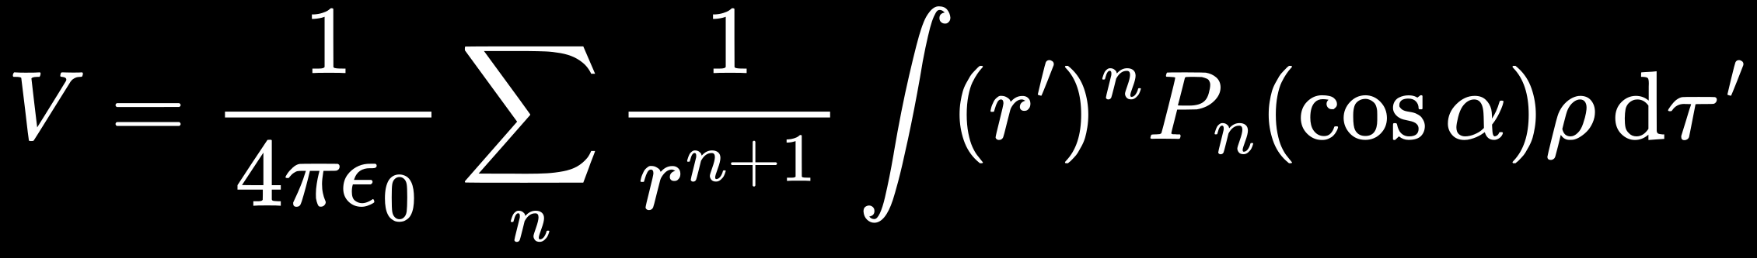
PART A / P1–P3
먼 거리 근사와 르장드르 전개
Q와 p가 0이면 4중극자 항까지 내려간다
P1 비균일 구 · P2 원형 고리 · P3 물리적 쌍극자의 고차항
전자기학 2026 · WEEK 09 · 연습
08
Notes:
섹션 전환.
[Equation source]
- V=\frac{1}{4\pi\epsilon_0}\sum_n\frac{1}{r^{n+1}}\int(r')^nP_n(\cos\alpha)\rho\,\mathrm d\tau'
[Sources]
- Griffiths, Introduction to Electrodynamics, 4th ed., pp. 151–154
- 9주차 연습문제 세트: 9주차_연습문제_다중극전개.pdf (풀이집 포함)
- 전자기학 강의안 PPT·PDF 제작 지침 v1.8 · 연습문제·실습문제 LaTeX 수식 표기 정책
[/Sources]

Slide 9
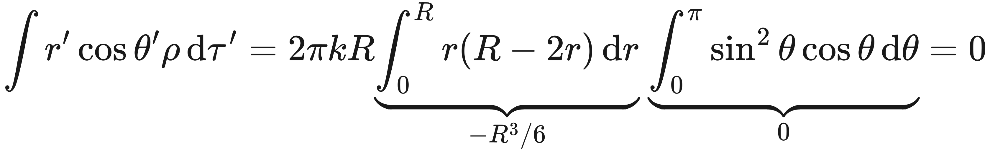
PART A / P1 · 풀이 (1)
P1: 총전하와 n = 1 항은 모두 0이다
P1 (3.27)
ρ dτ=kR(R−2r)sin ²θ d r dθ dφ — r²sin θ가 R/r²와 sin θ를 만나 정리된다.
(a) 총전하
(b) n = 1 항 (축 위, α = θ′)
지름 적분은 0이 아니지만 각 적분이 0이다. sin ²θcos θ는 θ=π/2에 대해 반대칭이다.
전자기학 2026 · WEEK 09 · 연습
09
Notes:
(a) ∫(R−2r)dr = 0이므로 Q = 0. (b) n=1 항: 지름 적분 −R³/6, 각 적분 [sin³θ/3] = 0 → 0.
[Equation source]
- Q=2\pi kR\int_0^R(R-2r)\,\mathrm dr\int_0^\pi\sin^2\theta\,\mathrm d\theta=2\pi kR\,(R^2-R^2)\,\frac{\pi}{2}=0
- \int r'\cos\theta'\rho\,\mathrm d\tau'=2\pi kR\underbrace{\int_0^R r(R-2r)\,\mathrm dr}_{-R^3/6}\ \underbrace{\int_0^\pi\sin^2\theta\cos\theta\,\mathrm d\theta}_{0}=0
[Sources]
- Griffiths, Introduction to Electrodynamics, 4th ed., p. 154 (Prob. 3.27)
- 9주차 연습문제 세트: 9주차_연습문제_다중극전개.pdf (풀이집 포함)
- 전자기학 강의안 PPT·PDF 제작 지침 v1.8 · 연습문제·실습문제 LaTeX 수식 표기 정책
[/Sources]

Slide 10
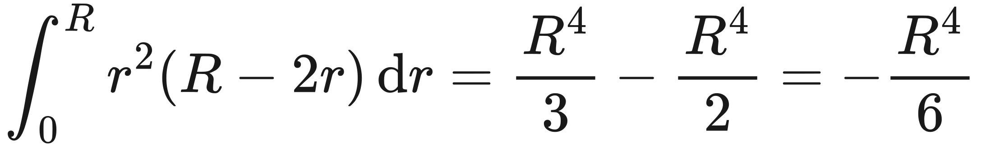
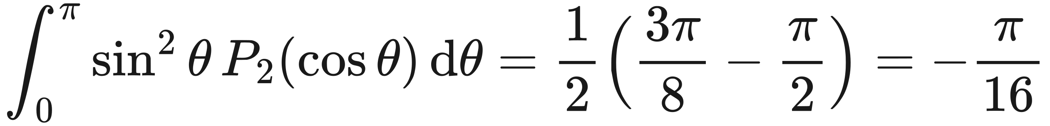
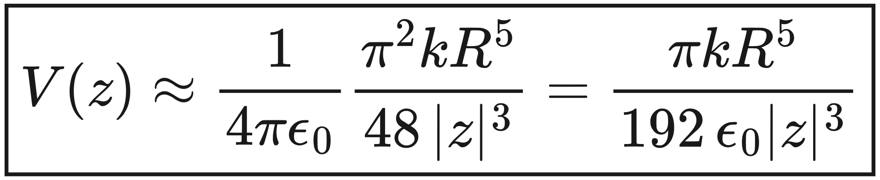
PART A / P1 · 풀이 (2)
P1: 4중극자 항이 축 위 전위를 정한다
결과
토론
P₂(±1)=1이므로 위·아래 축에서 같은 식이다. 축이 아닌 방향의 전위는 왜 이렇게 간단히 구할 수 없는가?
전자기학 2026 · WEEK 09 · 연습
10
Notes:
∫sin²θcos²θ dθ = π/8, ∫sin²θ dθ = π/2. 4중극자 항이 주도하므로 V ∝ 1/|z|³. 축이 아닌 방향에서는 α ≠ θ′이므로 각 적분이 장점 방향에 의존한다(르장드르 덧셈 정리가 필요).
[Equation source]
- \int_0^R r^2(R-2r)\,\mathrm dr=\frac{R^4}{3}-\frac{R^4}{2}=-\frac{R^4}{6}
- \int_0^\pi\sin^2\theta\,P_2(\cos\theta)\,\mathrm d\theta=\frac12\Big(\frac{3\pi}{8}-\frac{\pi}{2}\Big)=-\frac{\pi}{16}
- \int(r')^2P_2(\cos\theta')\rho\,\mathrm d\tau'=2\pi kR\Big(-\frac{R^4}{6}\Big)\Big(-\frac{\pi}{16}\Big)=\frac{\pi^2kR^5}{48}
- \boxed{V(z)\approx\frac{1}{4\pi\epsilon_0}\frac{\pi^2kR^5}{48\,|z|^3}=\frac{\pi kR^5}{192\,\epsilon_0|z|^3}}
[Sources]
- Griffiths, Introduction to Electrodynamics, 4th ed., p. 154 (Prob. 3.27)
- 9주차 연습문제 세트: 9주차_연습문제_다중극전개.pdf (풀이집 포함)
- 전자기학 강의안 PPT·PDF 제작 지침 v1.8 · 연습문제·실습문제 LaTeX 수식 표기 정책
[/Sources]

Slide 11
PART A / P2 · 풀이 (1)
P2: 고리 위의 점과 장점 사이의 각
P2 (3.28)
(a)
원천점은 모두 r'=R, θ'=π/2이고 d q=λ R dφ'이다.
전자기학 2026 · WEEK 09 · 연습
11
Notes:
(a) 두 단위벡터의 점곱. (b) n=0: 총전하 2πRλ. n=1: φ′에 대한 cos 적분이 0이므로 쌍극자 항은 0(고리는 원점에 대해 대칭).
[Equation source]
- \hat{\mathbf r}=(\sin\theta\cos\phi,\ \sin\theta\sin\phi,\ \cos\theta),\qquad \hat{\mathbf r}'=(\cos\phi',\ \sin\phi',\ 0)
- \cos\alpha=\hat{\mathbf r}\cdot\hat{\mathbf r}'=\sin\theta\cos(\phi-\phi')
- n=0:\ \frac{1}{4\pi\epsilon_0}\frac{2\pi R\lambda}{r},\qquad n=1:\ \frac{\lambda R^2\sin\theta}{4\pi\epsilon_0r^2}\int_0^{2\pi}\cos(\phi-\phi')\,\mathrm d\phi'=0
[Sources]
- Griffiths, Introduction to Electrodynamics, 4th ed., p. 154 (Prob. 3.28)
- 9주차 연습문제 세트: 9주차_연습문제_다중극전개.pdf (풀이집 포함)
- 전자기학 강의안 PPT·PDF 제작 지침 v1.8 · 연습문제·실습문제 LaTeX 수식 표기 정책
[/Sources]

Slide 12
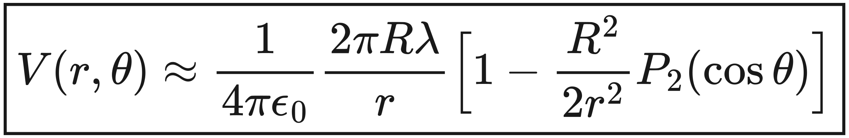
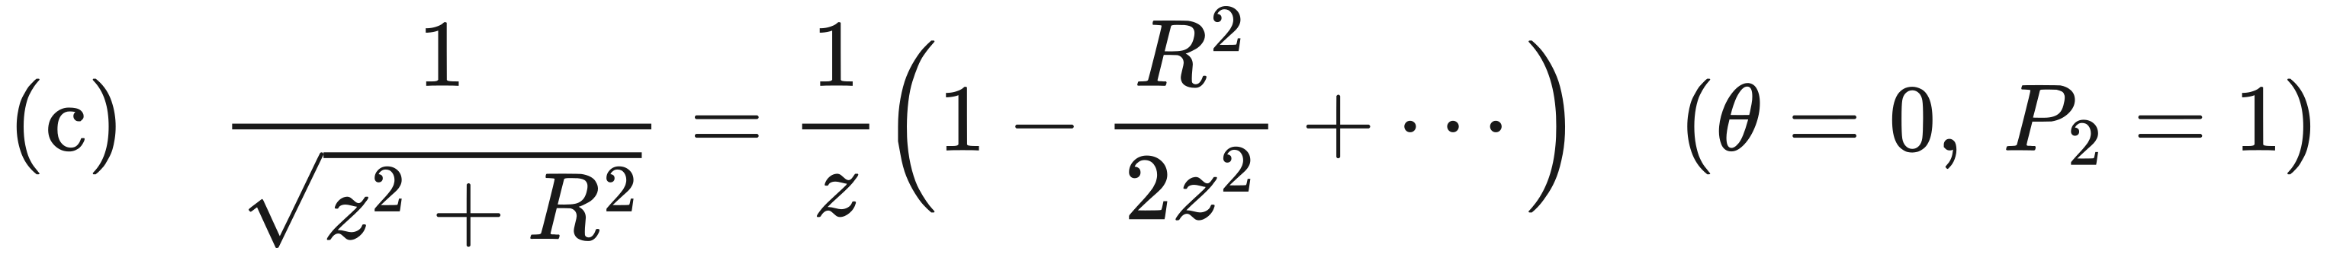
PART A / P2 · 풀이 (2)
P2: 4중극자 항은 −P₂(cos θ)에 비례한다
(b)
축 위 정확한 전위의 전개와 (b)가 R²/z² 차수까지 일치한다.
전자기학 2026 · WEEK 09 · 연습
12
Notes:
cos² 평균 1/2를 쓰면 (3/2)sin²θ·π − π. sin²θ = 1 − cos²θ로 바꾸면 −π P2(cosθ). 축 위 비교로 검산.
[Equation source]
- \int_0^{2\pi}P_2(\cos\alpha)\,\mathrm d\phi'=\int_0^{2\pi}\Big[\frac32\sin^2\theta\cos^2(\phi-\phi')-\frac12\Big]\mathrm d\phi'=\frac{3\pi}{2}\sin^2\theta-\pi=-\pi P_2(\cos\theta)
- \boxed{V(r,\theta)\approx\frac{1}{4\pi\epsilon_0}\frac{2\pi R\lambda}{r}\Big[1-\frac{R^2}{2r^2}P_2(\cos\theta)\Big]}
- \text{(c)}\quad\frac{1}{\sqrt{z^2+R^2}}=\frac1z\Big(1-\frac{R^2}{2z^2}+\cdots\Big)\quad(\theta=0,\ P_2=1)
[Sources]
- Griffiths, Introduction to Electrodynamics, 4th ed., p. 154 (Prob. 3.28)
- 9주차 연습문제 세트: 9주차_연습문제_다중극전개.pdf (풀이집 포함)
- 전자기학 강의안 PPT·PDF 제작 지침 v1.8 · 연습문제·실습문제 LaTeX 수식 표기 정책
[/Sources]

Slide 13
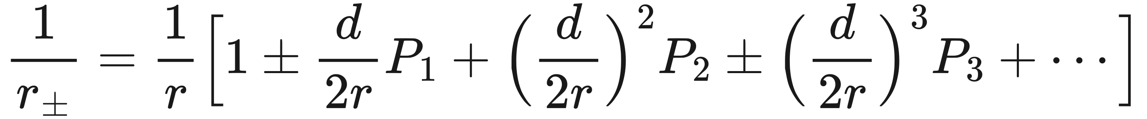
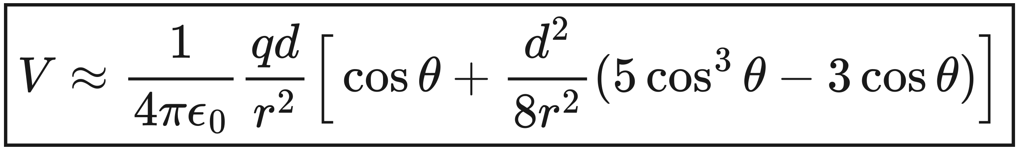
PART A / P3 · 풀이
P3: 홀수 차수만 남아 쌍극자 다음은 8중극자다
P3 (3.31)
(b) −q에서는 α=π−θ, P_{n}(−x)=(−1)^{n}P_{n}(x). 짝수 차수는 두 전하에서 같은 크기로 상쇄된다.
(c)
토론
8중극자 항은 쌍극자 항보다 (d/r)²배 작다. r=10d이면 몇 퍼센트 보정인가?
전자기학 2026 · WEEK 09 · 연습
13
Notes:
P3 답: 8중극자 항 (1/4πε0)(qd³/4r⁴)P3(cosθ). 토론: 축 위(θ=0) 보정 비율 (d²/8r²)(5−3) = d²/(4r²) → r = 10d에서 0.25%.
[Equation source]
- \frac{1}{r_\pm}=\frac1r\Big[1\pm\frac{d}{2r}P_1+\Big(\frac{d}{2r}\Big)^2P_2\pm\Big(\frac{d}{2r}\Big)^3P_3+\cdots\Big]
- \boxed{V\approx\frac{1}{4\pi\epsilon_0}\frac{qd}{r^2}\Big[\cos\theta+\frac{d^2}{8r^2}(5\cos^3\theta-3\cos\theta)\Big]}
[Sources]
- Griffiths, Introduction to Electrodynamics, 4th ed., p. 156 (Prob. 3.31)
- 9주차 연습문제 세트: 9주차_연습문제_다중극전개.pdf (풀이집 포함)
- 전자기학 강의안 PPT·PDF 제작 지침 v1.8 · 연습문제·실습문제 LaTeX 수식 표기 정책
[/Sources]

Slide 14
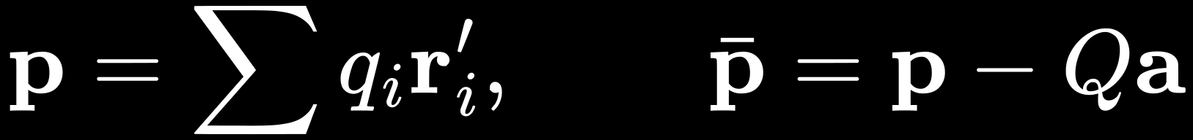
PART B / P4–P6
홀극·쌍극자 항과 원점의 선택
총전하가 0이면 쌍극자 모멘트는 원점에 무관하다
P4 네 점전하 · P5 cos θ 구껍질 · P6 원점의 선택
전자기학 2026 · WEEK 09 · 연습
14
Notes:
섹션 전환.
[Equation source]
- \mathbf p=\sum q_i\mathbf r_i',\qquad \bar{\mathbf p}=\mathbf p-Q\mathbf a
[Sources]
- Griffiths, Introduction to Electrodynamics, 4th ed., pp. 154–158
- 9주차 연습문제 세트: 9주차_연습문제_다중극전개.pdf (풀이집 포함)
- 전자기학 강의안 PPT·PDF 제작 지침 v1.8 · 연습문제·실습문제 LaTeX 수식 표기 정책
[/Sources]

Slide 15
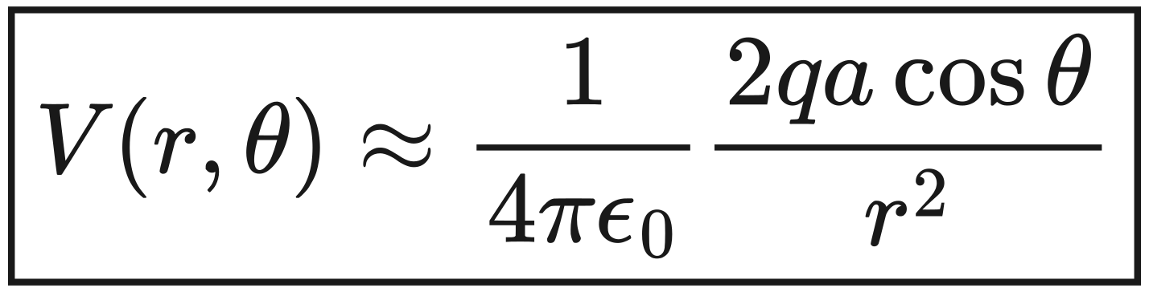
PART B / P4 · 풀이
P4: 총전하 0, 쌍극자 모멘트 2qa ẑ
P4 (3.29)
z
3q
−2q
−2q
y
결과
q
y축 위의 두 −2q는 서로 상쇄되어 쌍극자 모멘트에 기여하지 않는다.
전자기학 2026 · WEEK 09 · 연습
15
Notes:
Q = 0이므로 쌍극자 항이 주도. p는 3q와 q의 z 위치에서만 생긴다.
[Equation source]
- Q=3q+q-2q-2q=0
- \mathbf p=3qa\,\hat{\mathbf z}-qa\,\hat{\mathbf z}-2qa\,\hat{\mathbf y}+2qa\,\hat{\mathbf y}=2qa\,\hat{\mathbf z}
- \boxed{V(r,\theta)\approx\frac{1}{4\pi\epsilon_0}\frac{2qa\cos\theta}{r^2}}
[Sources]
- Griffiths, Introduction to Electrodynamics, 4th ed., p. 156 (Prob. 3.29, Fig. 3.31)
- 9주차 연습문제 세트: 9주차_연습문제_다중극전개.pdf (풀이집 포함)
- 전자기학 강의안 PPT·PDF 제작 지침 v1.8 · 연습문제·실습문제 LaTeX 수식 표기 정책
[/Sources]

Slide 16
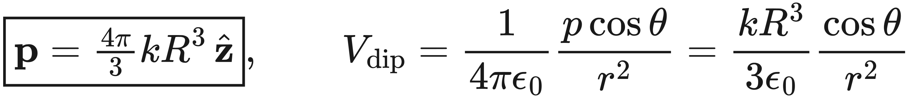
PART B / P5 · 풀이
P5: 쌍극자 근사가 정확한 해와 같다
P5 (3.30)
결과
(c) 정확한 바깥 전위와 완전히 같으므로 4중극자 이상의 모든 항이 0이다. 구 바깥은 순수한 쌍극자 장이다.
토론
면전하가 cos θ가 아니라 P₂(cos θ)에 비례하면 바깥에서 어떤 다중극 항만 남겠는가?
전자기학 2026 · WEEK 09 · 연습
16
Notes:
토론 답: 구 위의 면전하가 P_ℓ(cosθ)에 비례하면 바깥 전위는 r^{−(ℓ+1)}P_ℓ 항 하나뿐(7주차 구 좌표 변수 분리). P2이면 순수한 4중극자.
[Equation source]
- Q=2\pi kR^2\int_0^\pi\cos\theta\sin\theta\,\mathrm d\theta=0,\qquad p_z=2\pi kR^3\int_0^\pi\cos^2\theta\sin\theta\,\mathrm d\theta=\frac{4\pi}{3}kR^3
- \boxed{\mathbf p=\tfrac{4\pi}{3}kR^3\,\hat{\mathbf z}},\qquad V_{\rm dip}=\frac{1}{4\pi\epsilon_0}\frac{p\cos\theta}{r^2}=\frac{kR^3}{3\epsilon_0}\frac{\cos\theta}{r^2}
[Sources]
- Griffiths, Introduction to Electrodynamics, 4th ed., p. 156 (Prob. 3.30), Ex. 3.9
- 9주차 연습문제 세트: 9주차_연습문제_다중극전개.pdf (풀이집 포함)
- 전자기학 강의안 PPT·PDF 제작 지침 v1.8 · 연습문제·실습문제 LaTeX 수식 표기 정책
[/Sources]

Slide 17
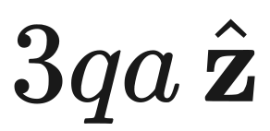
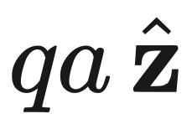
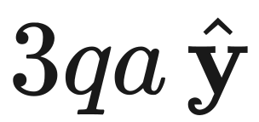
PART B / P6 · 풀이 (1)
P6: 세 배치 모두 Q = 2q, 쌍극자 모멘트는 원점마다 다르다
P6 (3.32)
z
z
z
3q
−q
3q
−q
3q
y
y
y
−q
(가)
(나)
(다)
전자기학 2026 · WEEK 09 · 연습
17
Notes:
세 배치의 쌍극자 모멘트(원점 기준): (가) 3qa ẑ, (나) −q·(−aẑ) = qa ẑ, (다) 3qa ŷ. 총전하는 모두 2q.
[Equation source]
- 3qa\,\hat{\mathbf z}
- qa\,\hat{\mathbf z}
- 3qa\,\hat{\mathbf y}
[Sources]
- Griffiths, Introduction to Electrodynamics, 4th ed., p. 158 (Prob. 3.32, Fig. 3.35)
- 9주차 연습문제 세트: 9주차_연습문제_다중극전개.pdf (풀이집 포함)
- 전자기학 강의안 PPT·PDF 제작 지침 v1.8 · 연습문제·실습문제 LaTeX 수식 표기 정책
[/Sources]

Slide 18
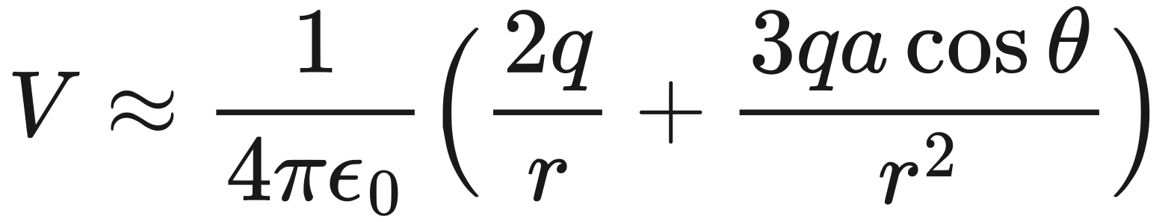
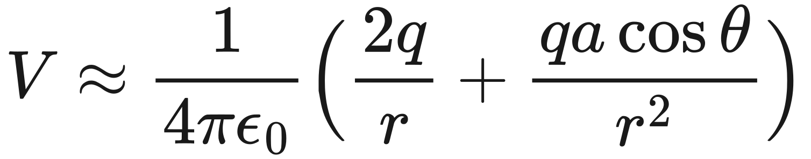
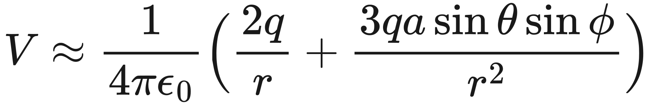
PART B / P6 · 풀이 (2)
P6: 근사 전위와 원점 이동 관계
(가)
(나)
(다)
Q ≠ 0이므로 원점에 의존
결과
(다)는 p·r̂=3qa sin θsin φ이므로 φ에도 의존한다.
전자기학 2026 · WEEK 09 · 연습
18
Notes:
(나)의 원점은 (가)의 원점에서 a = aẑ(3q의 위치)만큼 옮긴 것. p̄ = p − Qa = 3qa − 2qa = qa (ẑ 방향).
[Equation source]
- V\approx\frac{1}{4\pi\epsilon_0}\Big(\frac{2q}{r}+\frac{3qa\cos\theta}{r^2}\Big)
- V\approx\frac{1}{4\pi\epsilon_0}\Big(\frac{2q}{r}+\frac{qa\cos\theta}{r^2}\Big)
- V\approx\frac{1}{4\pi\epsilon_0}\Big(\frac{2q}{r}+\frac{3qa\sin\theta\sin\phi}{r^2}\Big)
- \text{(d)}\quad \bar{\mathbf p}=3qa\,\hat{\mathbf z}-(2q)(a\,\hat{\mathbf z})=qa\,\hat{\mathbf z}
[Sources]
- Griffiths, Introduction to Electrodynamics, 4th ed., p. 158 (Prob. 3.32)
- 9주차 연습문제 세트: 9주차_연습문제_다중극전개.pdf (풀이집 포함)
- 전자기학 강의안 PPT·PDF 제작 지침 v1.8 · 연습문제·실습문제 LaTeX 수식 표기 정책
[/Sources]

Slide 19
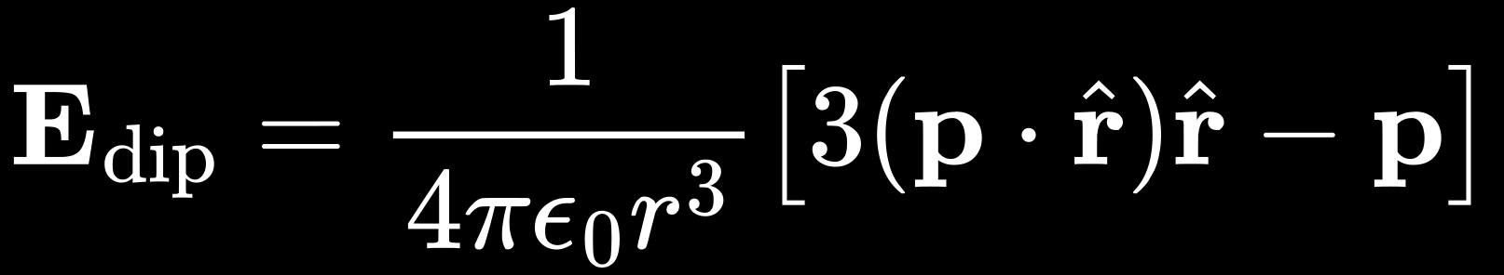
PART C / P7–P10
쌍극자의 전기장과 먼 거리 장
힘·일·먼 거리 장을 같은 쌍극자 장 식으로 구한다
P7 힘과 일 · P8 좌표 무관 형태 · P9 세 점전하 · P10 반반 대전 구
전자기학 2026 · WEEK 09 · 연습
19
Notes:
섹션 전환.
[Equation source]
- \mathbf E_{\rm dip}=\frac{1}{4\pi\epsilon_0r^3}\big[3(\mathbf p\cdot\hat{\mathbf r})\hat{\mathbf r}-\mathbf p\big]
[Sources]
- Griffiths, Introduction to Electrodynamics, 4th ed., pp. 158–160
- 9주차 연습문제 세트: 9주차_연습문제_다중극전개.pdf (풀이집 포함)
- 전자기학 강의안 PPT·PDF 제작 지침 v1.8 · 연습문제·실습문제 LaTeX 수식 표기 정책
[/Sources]

Slide 20
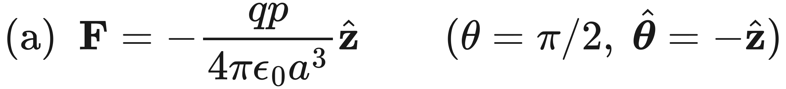
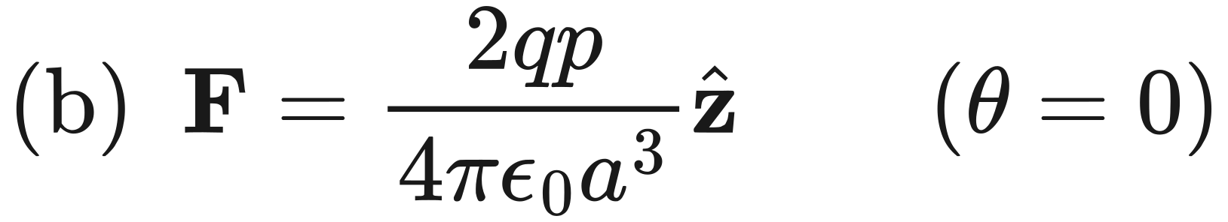
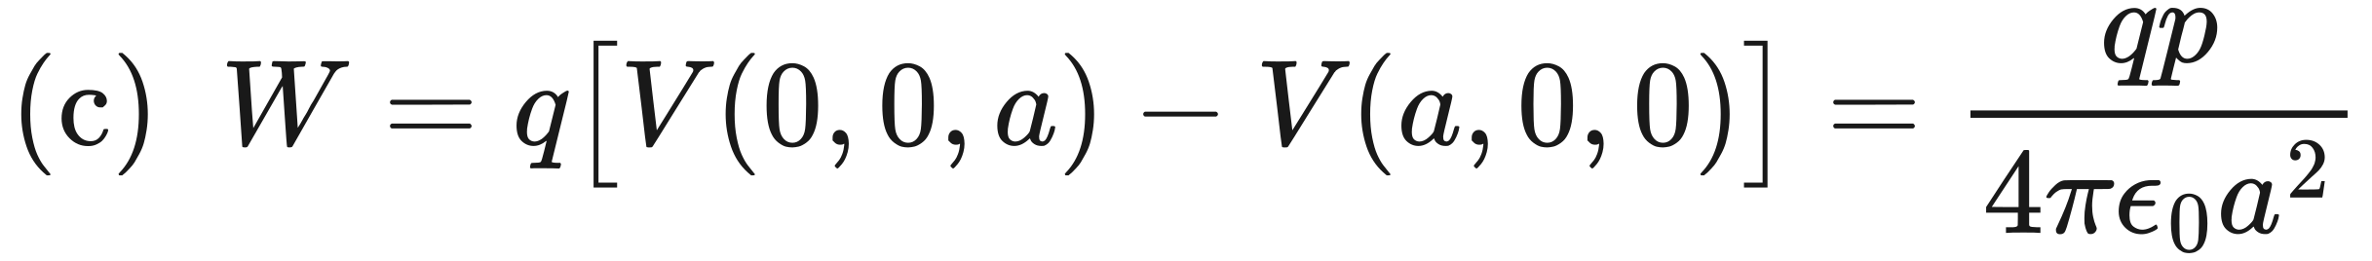
PART C / P7 · 풀이
P7: 적도면에서는 아래로, 축 위에서는 위로 두 배
P7 (3.33)
z
F
q
a
q
결과
p
a
x
F
정전기장은 보존장이므로 일은 경로에 무관하다. 적도면의 전위는 0이다.
전자기학 2026 · WEEK 09 · 연습
20
Notes:
E_dip = p/(4πε0r³)(2cosθ r̂ + sinθ θ̂). (a) x축 위 θ = π/2에서 θ̂ = −ẑ. (b) z축 위. (c) V(0,0,a) = p/(4πε0a²), V(a,0,0) = 0.
[Equation source]
- \text{(a)}\ \ \mathbf F=-\frac{qp}{4\pi\epsilon_0a^3}\hat{\mathbf z}\qquad(\theta=\pi/2,\ \hat{\boldsymbol\theta}=-\hat{\mathbf z})
- \text{(b)}\ \ \mathbf F=\frac{2qp}{4\pi\epsilon_0a^3}\hat{\mathbf z}\qquad(\theta=0)
- \text{(c)}\ \ W=q\big[V(0,0,a)-V(a,0,0)\big]=\frac{qp}{4\pi\epsilon_0a^2}
[Sources]
- Griffiths, Introduction to Electrodynamics, 4th ed., p. 160 (Prob. 3.33)
- 9주차 연습문제 세트: 9주차_연습문제_다중극전개.pdf (풀이집 포함)
- 전자기학 강의안 PPT·PDF 제작 지침 v1.8 · 연습문제·실습문제 LaTeX 수식 표기 정책
[/Sources]

Slide 21
PART C / P8 · 풀이
P8: 단위벡터 ẑ를 분해하면 좌표 무관 형태가 나온다
P8 (3.36)
결과
P7과 같은 결과. 좌표 무관 형태는 p가 z축 방향이 아닐 때(10주차 쌍극자 상호작용) 특히 편리하다.
전자기학 2026 · WEEK 09 · 연습
21
Notes:
식 3.104. 10주차 Problem 4.8(두 쌍극자의 상호작용 에너지)에서 다시 쓰인다.
[Equation source]
- \hat{\mathbf z}=\cos\theta\,\hat{\mathbf r}-\sin\theta\,\hat{\boldsymbol\theta}\quad\Longrightarrow\quad\mathbf p=p\cos\theta\,\hat{\mathbf r}-p\sin\theta\,\hat{\boldsymbol\theta},\quad\mathbf p\cdot\hat{\mathbf r}=p\cos\theta
- 3(\mathbf p\cdot\hat{\mathbf r})\hat{\mathbf r}-\mathbf p=3p\cos\theta\,\hat{\mathbf r}-p\cos\theta\,\hat{\mathbf r}+p\sin\theta\,\hat{\boldsymbol\theta}=p\,(2\cos\theta\,\hat{\mathbf r}+\sin\theta\,\hat{\boldsymbol\theta})
- \text{(b)}\ \ (a,0,0):\ \mathbf p\cdot\hat{\mathbf r}=0\Rightarrow\mathbf E=-\frac{\mathbf p}{4\pi\epsilon_0a^3};\qquad(0,0,a):\ \mathbf E=\frac{2\mathbf p}{4\pi\epsilon_0a^3}
[Sources]
- Griffiths, Introduction to Electrodynamics, 4th ed., p. 160 (Prob. 3.36, Eq. 3.104)
- 9주차 연습문제 세트: 9주차_연습문제_다중극전개.pdf (풀이집 포함)
- 전자기학 강의안 PPT·PDF 제작 지침 v1.8 · 연습문제·실습문제 LaTeX 수식 표기 정책
[/Sources]

Slide 22
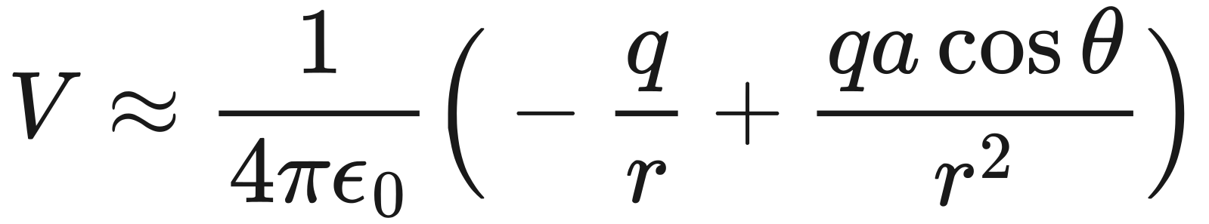
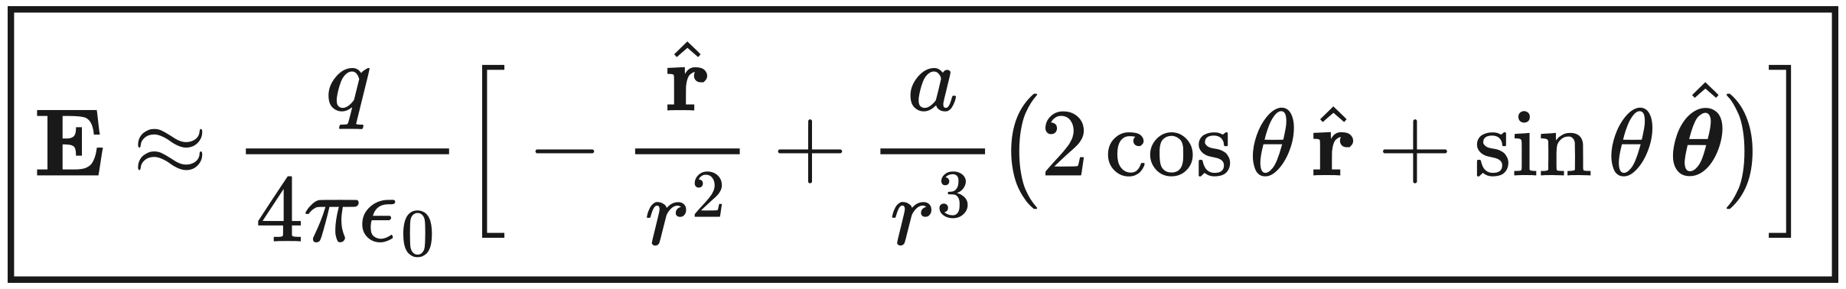
PART C / P9 · 풀이
P9: 홀극 장에 쌍극자 장이 더해진다
P9 (3.34)
z
q
−q
−q
y
결과
먼 곳에서는 첫 항(1/r²)이 주도하고, 둘째 항은 방향에 따른 보정이다.
전자기학 2026 · WEEK 09 · 연습
22
Notes:
E = −∇V. 홀극 항 −q/(4πε0r²) r̂, 쌍극자 항 식 3.103.
[Equation source]
- Q=q-2q=-q,\qquad\mathbf p=qa\,\hat{\mathbf z}-qa\,\hat{\mathbf y}+qa\,\hat{\mathbf y}=qa\,\hat{\mathbf z}
- V\approx\frac{1}{4\pi\epsilon_0}\Big(-\frac{q}{r}+\frac{qa\cos\theta}{r^2}\Big)
- \boxed{\mathbf E\approx\frac{q}{4\pi\epsilon_0}\Big[-\frac{\hat{\mathbf r}}{r^2}+\frac{a}{r^3}\big(2\cos\theta\,\hat{\mathbf r}+\sin\theta\,\hat{\boldsymbol\theta}\big)\Big]}
[Sources]
- Griffiths, Introduction to Electrodynamics, 4th ed., p. 160 (Prob. 3.34, Fig. 3.38)
- 9주차 연습문제 세트: 9주차_연습문제_다중극전개.pdf (풀이집 포함)
- 전자기학 강의안 PPT·PDF 제작 지침 v1.8 · 연습문제·실습문제 LaTeX 수식 표기 정책
[/Sources]

Slide 23
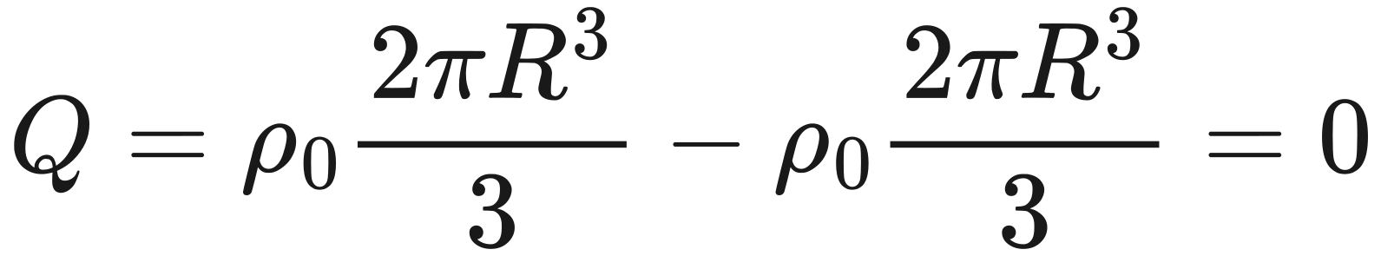
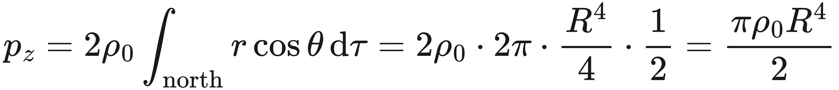
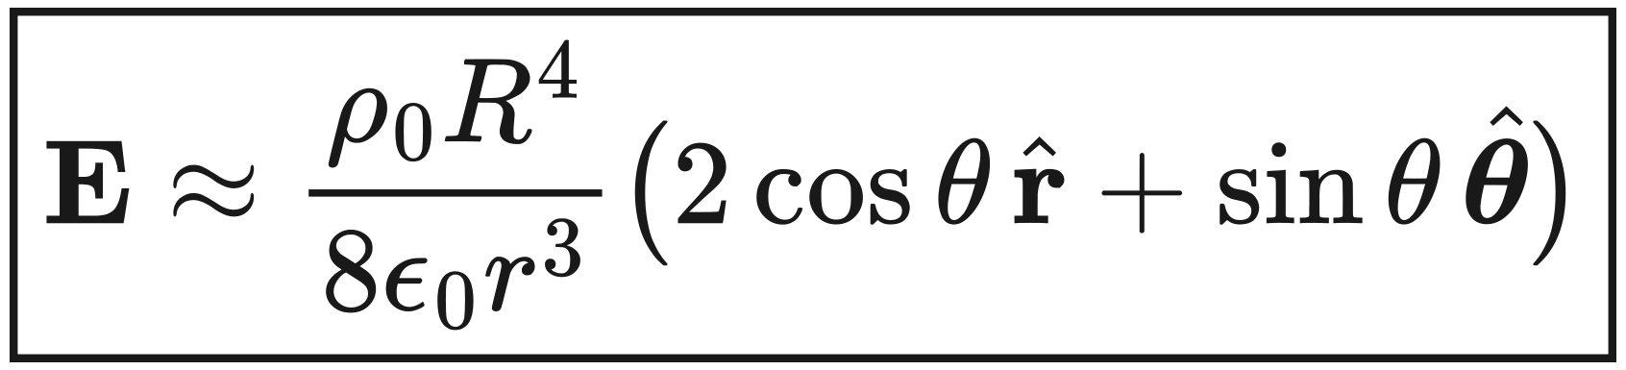
PART C / P10 · 풀이
P10: 반반 대전된 구는 먼 곳에서 쌍극자다
P10 (3.35)
z
+ρ₀
p
−ρ₀
결과
남반구는 z<0, ρ<0이므로 zρ>0으로 북반구와 같은 기여를 한다.
전자기학 2026 · WEEK 09 · 연습
23
Notes:
∫_north r cosθ dτ = 2π·(R⁴/4)·(1/2) = πR⁴/4. p = πρ0R⁴/2 ẑ. E = (1/4πε0)(p/r³)(2cosθ r̂ + sinθ θ̂).
[Equation source]
- Q=\rho_0\frac{2\pi R^3}{3}-\rho_0\frac{2\pi R^3}{3}=0
- p_z=2\rho_0\int_{\rm north}r\cos\theta\,\mathrm d\tau=2\rho_0\cdot2\pi\cdot\frac{R^4}{4}\cdot\frac12=\frac{\pi\rho_0R^4}{2}
- \boxed{\mathbf E\approx\frac{\rho_0R^4}{8\epsilon_0r^3}\big(2\cos\theta\,\hat{\mathbf r}+\sin\theta\,\hat{\boldsymbol\theta}\big)}
[Sources]
- Griffiths, Introduction to Electrodynamics, 4th ed., p. 160 (Prob. 3.35)
- 9주차 연습문제 세트: 9주차_연습문제_다중극전개.pdf (풀이집 포함)
- 전자기학 강의안 PPT·PDF 제작 지침 v1.8 · 연습문제·실습문제 LaTeX 수식 표기 정책
[/Sources]

Slide 24
WRAP-UP / CHECKLIST
다중극 문제를 풀 때의 점검 순서
01
원점
원점을 먼저 정하고 Q를 계산한다. Q ≠ 0이면 p는 원점에 의존한다
02
차수
Q → p → 4중극자: 0이 아닌 최저 차수가 먼 곳을 지배한다
03
대칭
짝·홀 대칭으로 0이 되는 항을 먼저 지운다 (P1, P2, P3)
04
축 위
α=θ'로 르장드르 적분을 단순화한다
05
장
E_{dip}의 축 위·적도면 값으로 힘과 일을 검산한다
다음: 10주차 편극과 속박전하 (§4.1–§4.2) — 쌍극자 장·힘·돌림힘을 물질에 적용한다
전자기학 2026 · WEEK 09 · 연습
24
Notes:
종합 점검 순서.
[Sources]
- Griffiths, Introduction to Electrodynamics, 4th ed., pp. 151–160
- 9주차 연습문제 세트: 9주차_연습문제_다중극전개.pdf (풀이집 포함)
- 전자기학 강의안 PPT·PDF 제작 지침 v1.8 · 연습문제·실습문제 LaTeX 수식 표기 정책
[/Sources]

